Slide 1
中国环境科学学会会员入会指南
中国环境科学学会
2025年7月

Slide 2
01
个人会员入会指南

Slide 3
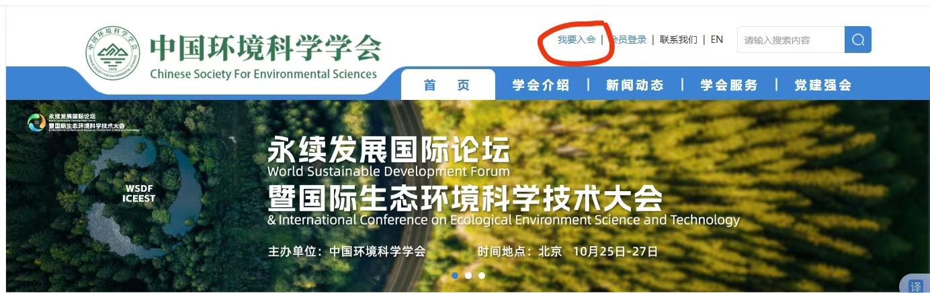
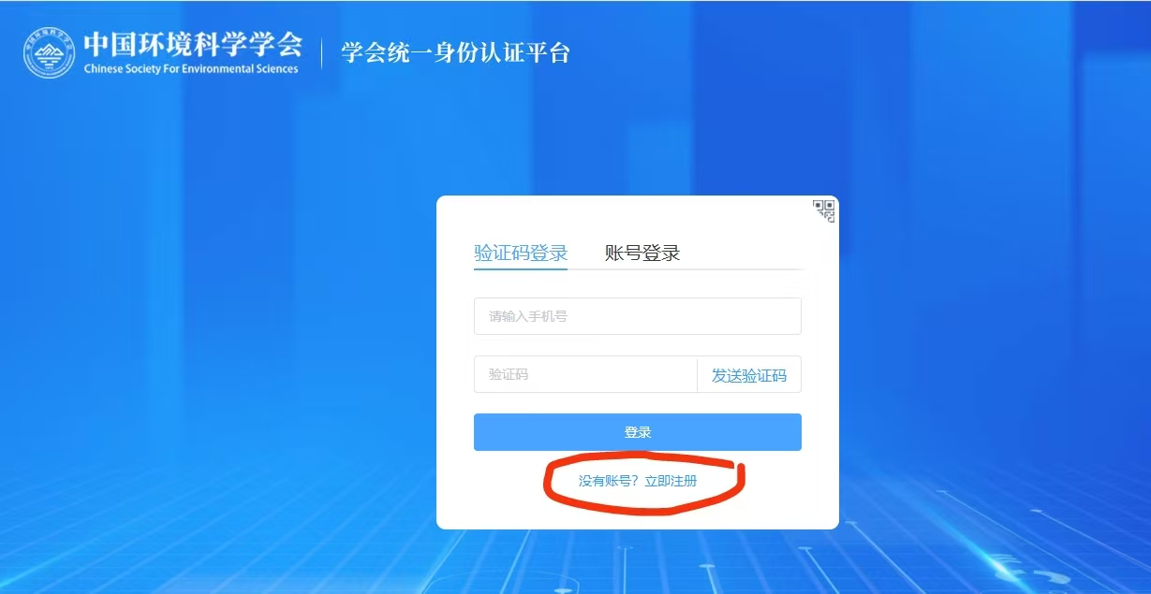
个人会员入会指南
01
登录学会官网：http://www.chinacses.org/
2
02
点击“我要入会”。
03
点击：没有账号？立即注册

Slide 4
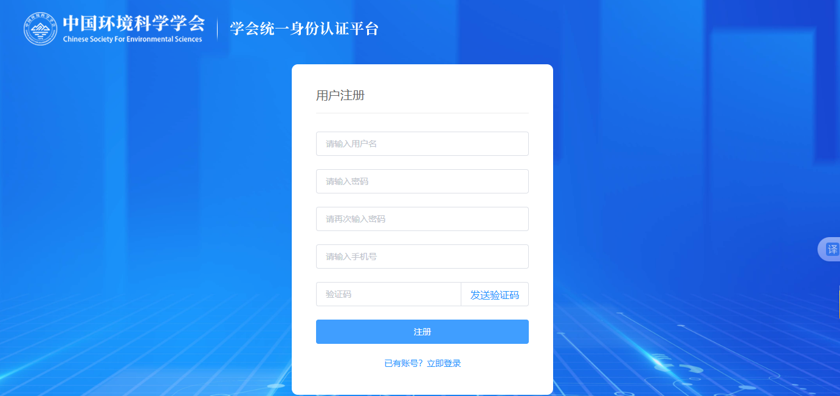
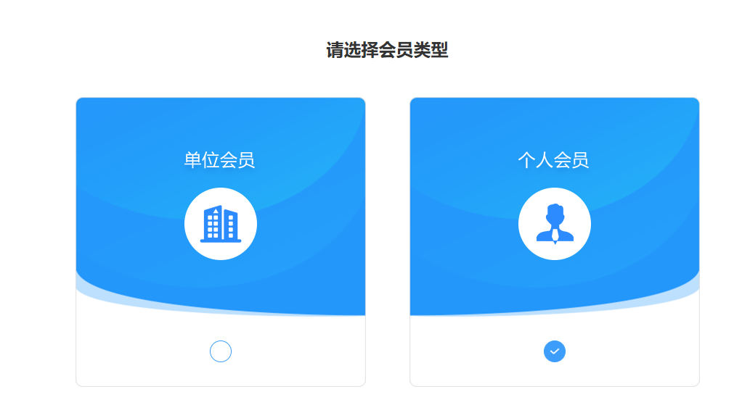
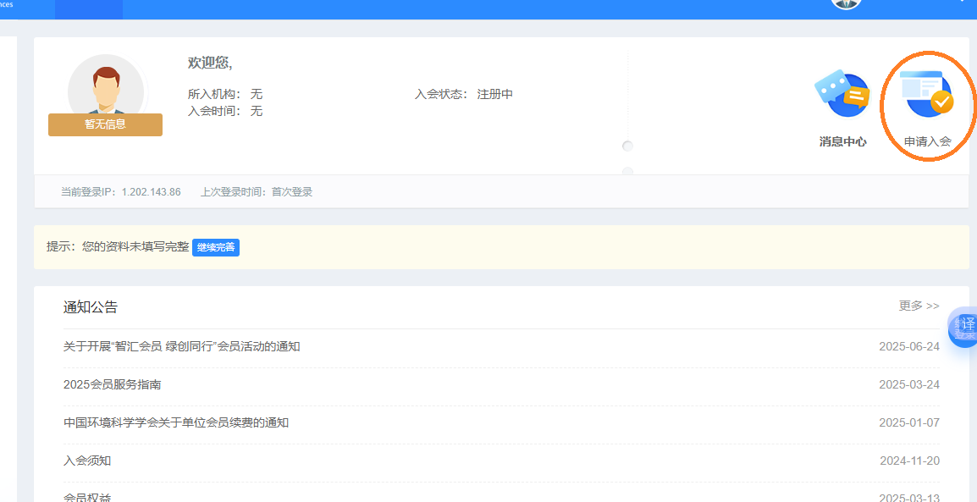
个人会员入会指南
填写用户注册，填写完成后点击
“注册”
04
05
选择会员类型：个人
06
点击：申请入会

Slide 5
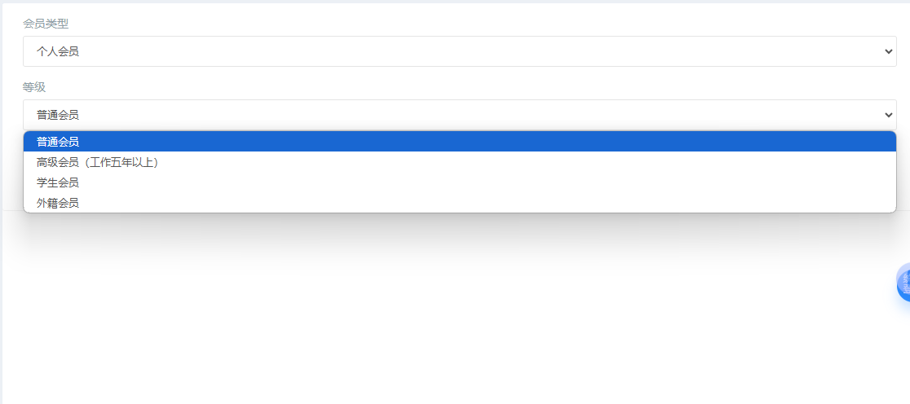
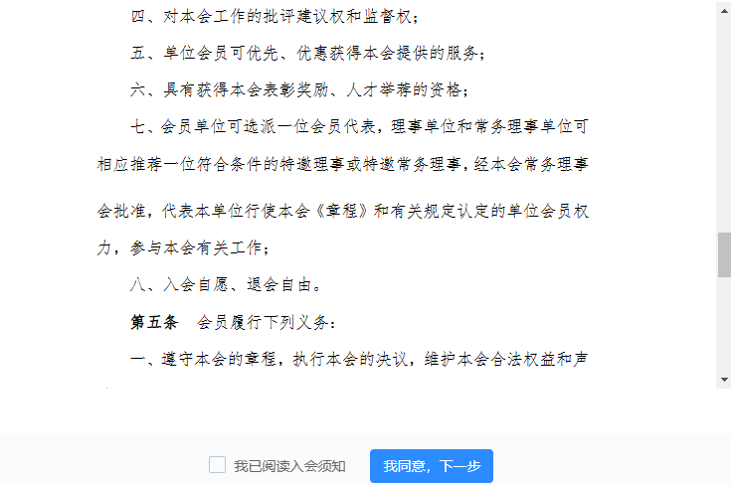
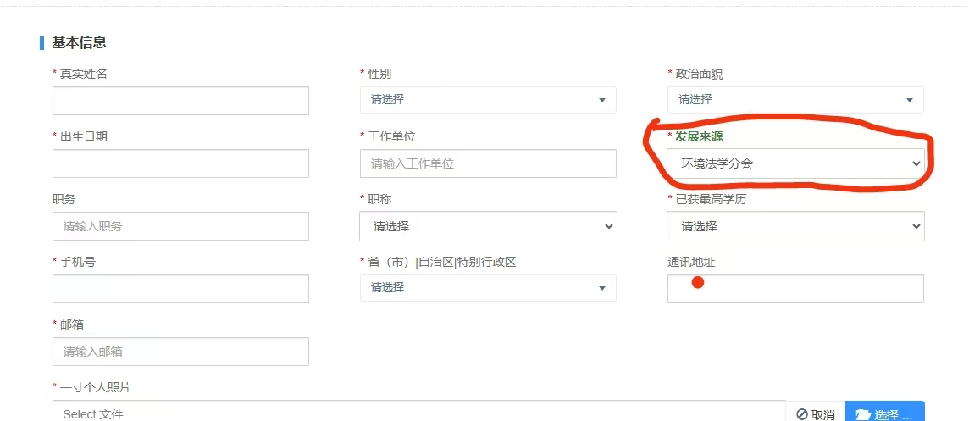
个人会员入会指南
07
选择会员等级并点击保存。
阅读会员须知并勾选“我已阅读”点击“下一步”。
08
.填写基本信息并在发展来源中选择“环境法学分会”。
09

Slide 6
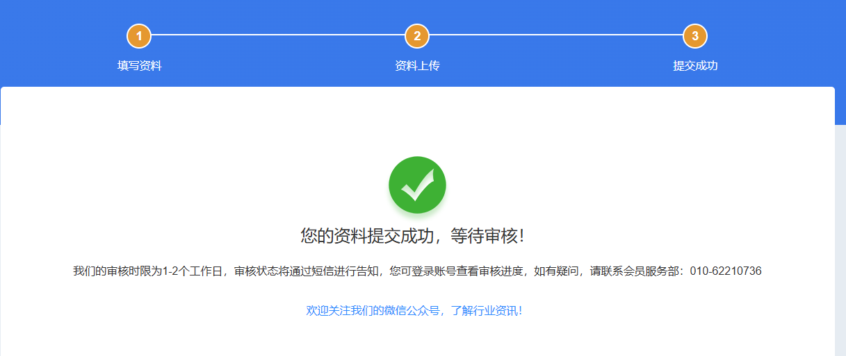
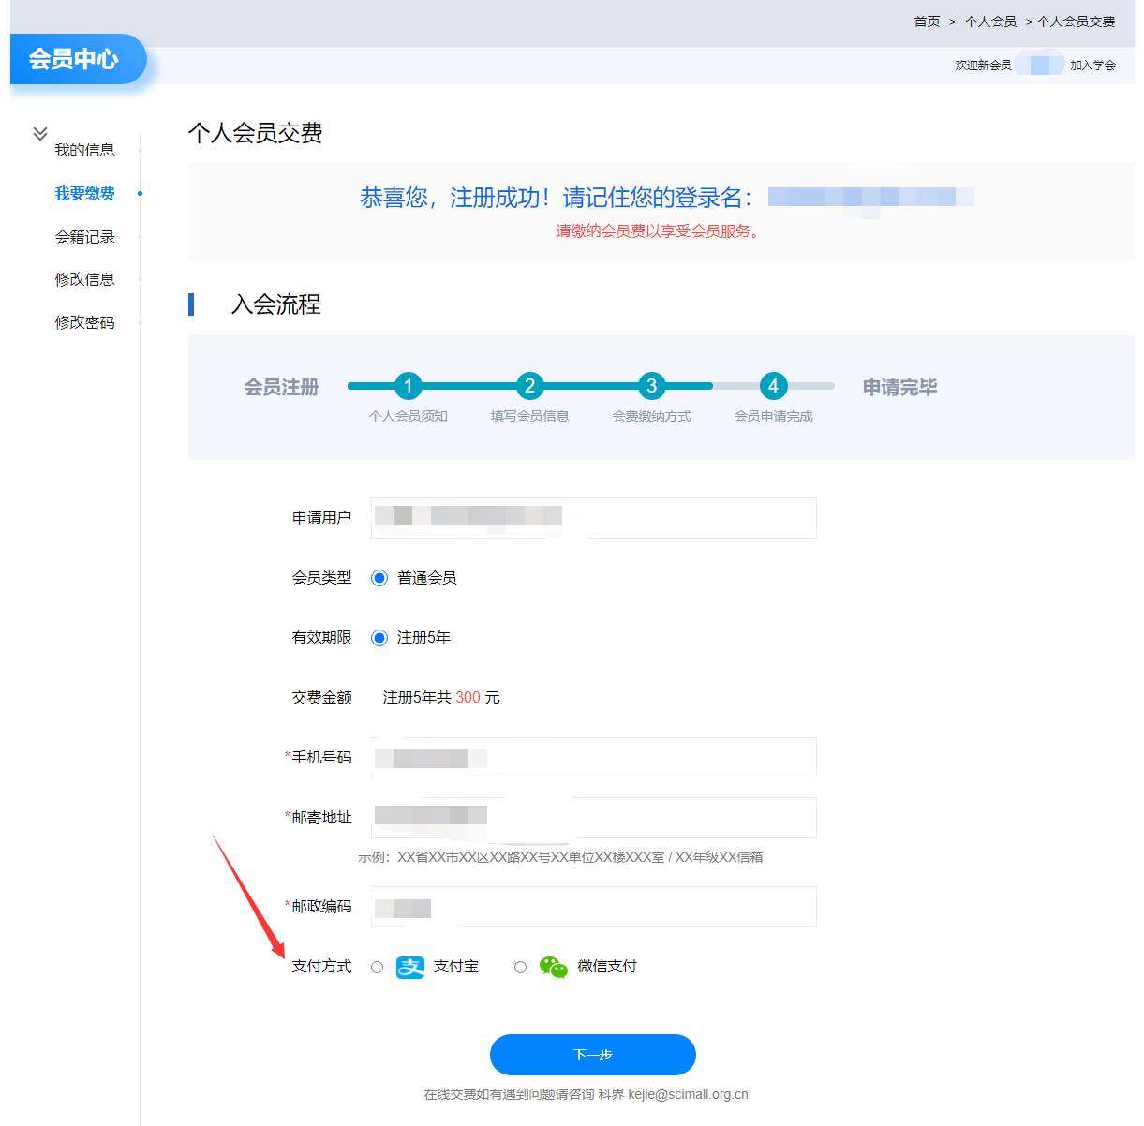
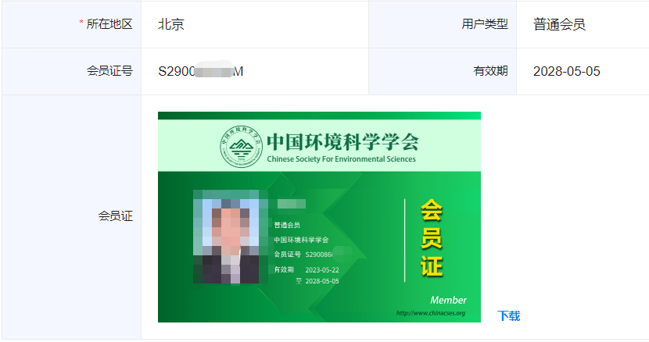
个人会员入会指南
填写完基本信息后点击“提交”后等待审核，审核完成后系统显示“注册成功”，在“我要缴费”中勾选支付方式，缴纳会费。
10
11
交纳会费后，可在会员中心—我的信息中，下载电子会员证书。
完成注册

